Slide 1
José Prado Montoro, 69 – Campo Grande São Paulo - SP
Fone: (55-11) 3531-0267 Cel: (55-11) 7885-4454 Id.: 9*18069
http://www.openshows.com.br
CNPJ: 17.591.514/0001-61

Slide 2
SOBRE A EMPRESA
Sempre inovadora, a OPEN SHOWS CENOGRAFIA TEMÁTICA E DECORAÇÃO, com sede na Cidade de São Paulo e atuando em todo território nacional, é composta por uma equipe de profissionais como Cenógrafos, Modelos, Recepcionistas, Maquiadores, Atores, Coreógrafos e todo tipo de profissional na área de eventos, disponibilizando ao seu cliente toda a infra-estrutura e equipamentos necessários para a organização e realização dos seus eventos, sejam eles, Sociais, Culturais, Empresariais, Promocionais ou Temáticos.
Em razão da experiência dos nossos profissionais, da qualidade e quantidade de equipamentos que dispõe, a OPEN SHOWS pode ser considerada hoje uma das pioneiras em seu segmento, atuando no mercado nacional.
Contando com equipamentos de última geração e profissionais pioneiros neste segmento, atendendo às necessidades de produções nacionais e internacionais, na realização de seus projetos dentro das mais rigorosas normas de qualidade e segurança.
Nossa Empresa esta preparada para realização de qualquer tipo de efeito, dos mais simples aos mais complexos e grandiosos, podendo também desenvolver sistemas e equipamentos para criação de efeitos exclusivos a serem utilizados nas mais variadas produções.
Nossas equipes são constituídas por profissionais que participaram da criação, execução e administração de diversos espetáculos de terror no Brasil e no Exterior, onde podemos destacar a Hora do Horror (O Medo Tem Hora e Era Uma Vez – HOPI HARI), Noites do Terror (O Vale do Medo), Labirinto Tetra Pack (Semana do Meio Ambiente) e Mansão Mal Assombrada (Central Plaza Shopping), considerada a maior casa de terror da América Latina, além da produção das principais festas e eventos temáticos do País !!!

Slide 3
PRINCIPAIS TRABALHOS REALIZADOS
- Hora do Horror – Hopi Hari (O Medo tem Hora)
Hora do Horror – Hopi Hari (Era uma vez) - Natal Mágico Hopi Hari / Coca Cola
Noites do Terror do Playcenter (O Vale do Medo);
- 12 COMERCIAIS (Itaú Seguros; Banco Santos; Telefônica...);
- Feira de Franquias Microcamp Sede (Campinas)
- FILMES (O Cangaceiro; Barão de Mauá, O Homem que Copiava...);
8 Vídeo clipes;
Campanhas Promocionais (Sorine Nebulizador, Cartuchão HP, Dermodex, entre outras...)

Slide 4
EQUIPAMENTOS TÉCNICOS / EFEITOS ESPECIAIS
- Torre de Chuva
- Máquina de Relâmpago
- Cinto de Levitação
- Calha de Chuva para Estúdio
- Calha de Fogo Controlado
- Shows Pirotécnicos, com queima de fogos de artifício
- Ventiladores, Máquinas de Fumaça e Bolha de Sabão
- Máquina de Teia de Aranha
- Cumuladores de Gás e Ar para Explosão Controlada
- Jato CO2
- Sky Paper (Confete metalizado/Pétala de rosa/etc.)
- Controle remoto para tiro em corpo (até 16 canais)
- Gerbs, Cascatas e Chuva de Prata
- Luva de Gerbs (Exclusiva) e Cinturão de Gerbs
- Robô Interativo Johnny V (Exclusividade)

Slide 5
AGENCIAMENTO DE PESSOAL ESPECIALIZADO E UNIFORMES / FIGURINOS
- Recepcionistas
- Modelos (Nível A, B e C)
- Atores
- Circenses
- Pirofagistas
- Personagens Caracterizados
- Sósias
- Performers - Mágicos
- E Todo tipo de Pessoal especializado para montagem de eventos
Com relação aos Uniformes/Figurinos, a Open Shows possui Figurinistas e Costureiras especializadas em Corte/Costura para Teatro, desfiles e Uniformes Profissionais !

Slide 6
DECORAÇÃO E CENOGRAFIA
- Construção de cenários de pequeno médio ou grande porte em madeira, isopor, - Poliuretano, fibra de vidro e outros materiais;
- Criação de Projetos para construção de Stands para feiras e eventos, apresentados em 3D ao Cliente para melhor visualização;
- Criação de Mock-Up para PDV / Marketing promocional;
- Decoração com elanka light ou lycra tencionada;
- Animatrônics (Papai Noel, Coelho da Páscoa, Árvore Falante, entre outros...)
- Construção de Labirintos Temáticos (Magnífica Fábrica de Chocolates, Mansão Mal Assombrada, Casa do Papai Noel, Toca do Coelho, Joe Caveira - Terror no Caribe, Regressões e pesadelos, entre outros...).

Slide 7
EXECUÇÃO DE CAMPANHAS DE MARKETING PROMOCIONAL
Hoje a Open Shows presta serviço para grandes agências de Marketing Promocional, que atendem as grandes empresas do País na execução dos seus projetos para PDV e Marketing Promocional
Veja alguns exemplos e principais clientes atendidos direta e indiretamente:
Msantos (Renault/Volkswagen)
Grupo Mix (Rádio/TV)
Samsung
Stock Promo (Unilever)
Mecânica de Produção (Campanha Dermodex)
Doutor Eventos (Tetra Pack/Harley Davidson)
Anutsen (Banco Itaú)
DPZ
Issau Imamura
Hopi Hari (Hora do Horror/Natal Mágico)
Leroy Merlin
Klabin Segal
Vivo
PlayArte
- Locco Agência (MWM)
Entre outras

Slide 8
LOCAÇÃO DE MOBILIÁRIO E INUSITADOS PARA EVENTOS
A Open Shows possui um dos maiores acervos do País, quando o assunto é: “Locação de Mobiliário e Artigos em Geral para eventos !!
São mais de 500 itens, catalogados em nosso site, com ótima qualidade, acabamento e os melhores preços do mercado !
Tudo em um só lugar !!

Slide 9
Nosso maior objetivo é trabalhar em parceria com nossos clientes para que tanto eles, como a Open Shows possam se beneficiar dos trabalhos realizados e saírem satisfeitos com os nossos, produtos e serviços !
Nossos consultores estão prontos para lhe oferecer um serviço personalizado de acordo com suas necessidades !
Para maiores informações, acesse nosso site: http://www.openshows.com.br
Antes de fechar qualquer negócio, consulte-nos !
Obrigado, Open Shows Cenografia Temática e Decoração
Fone: (11) 3531-0267 / 7885-4454 – ID: 9*1869
contato@openshows.com.br
www.openshows.com.br
* VEJA ABAIXO ALGUNS DOS NOSSOS TRABALHOS *

Slide 10
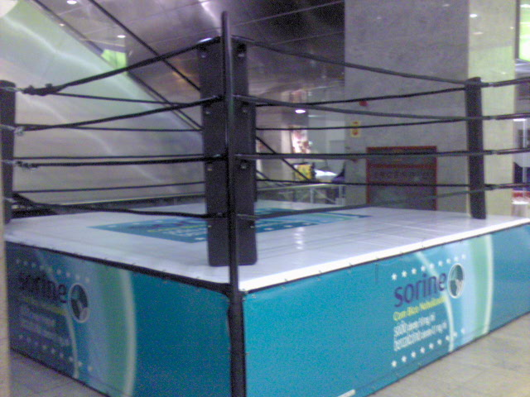
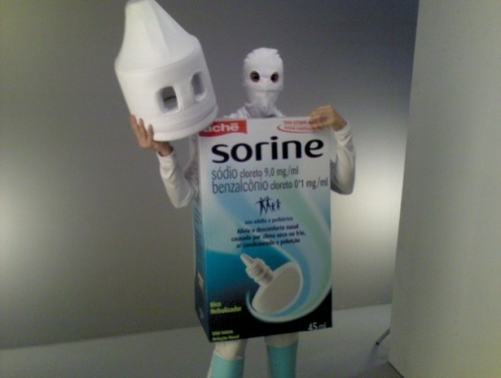
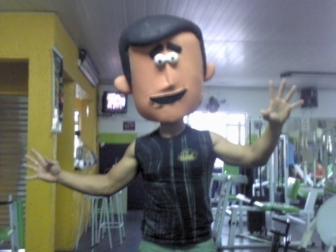
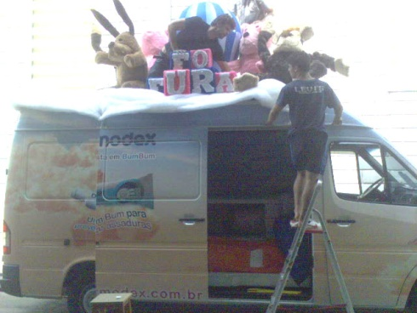
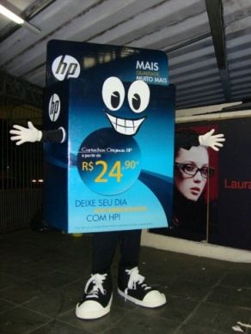
ALGUNS TRABALHOS REALIZADOS
MARKETING PROMOCIONAL
CAMPANHA SORINE NEBULIZADOR | CONFECÇÃO DO RINGUE PARA CAMPANHA DE MARKETING
CAMPANHA SORINE NEBULIZADOR | CAMPANHA NALDECON / ISSAO IMAMURA
CAMPANHA DERMODEX – BRISTOL | CAMPANHA CARTUCHÃO HP

Slide 11
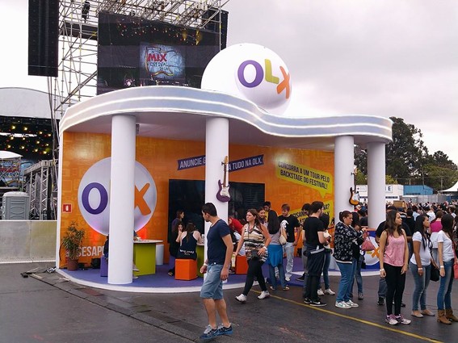
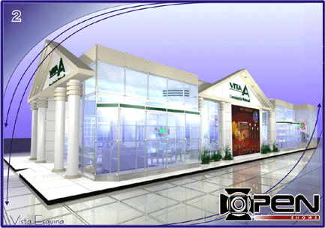
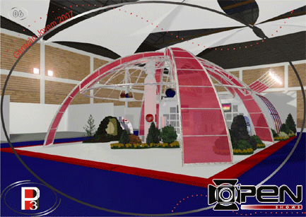
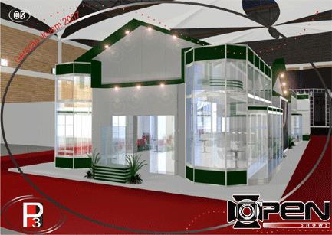
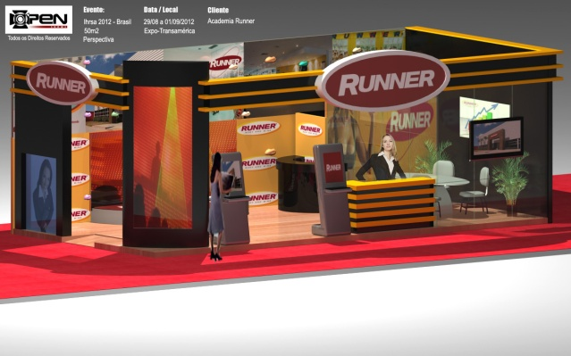
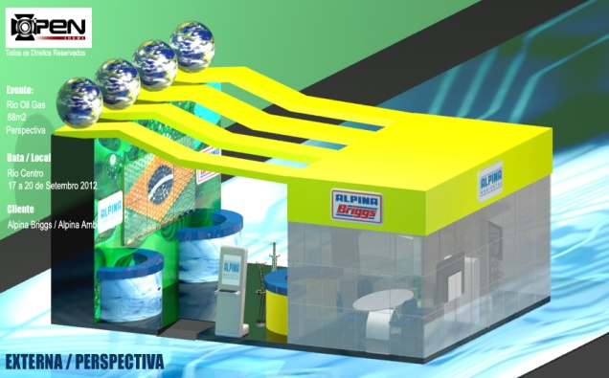
STAND PARA FEIRAS E EVENTOS

Slide 12
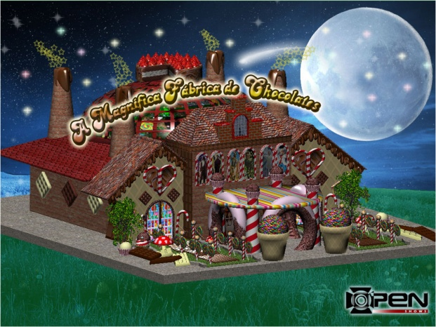
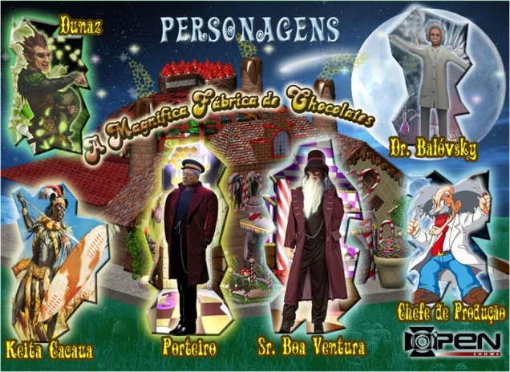
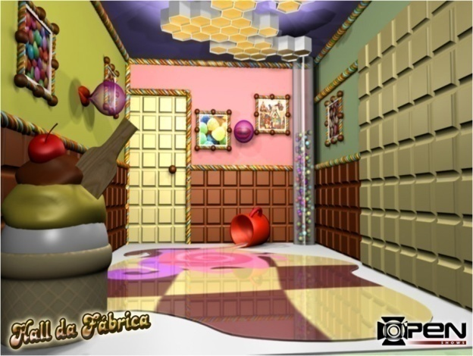
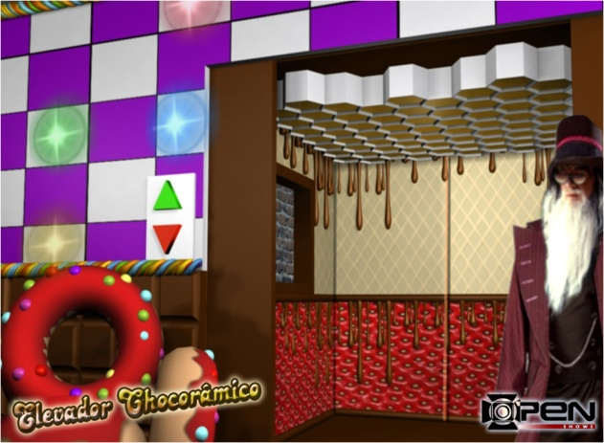
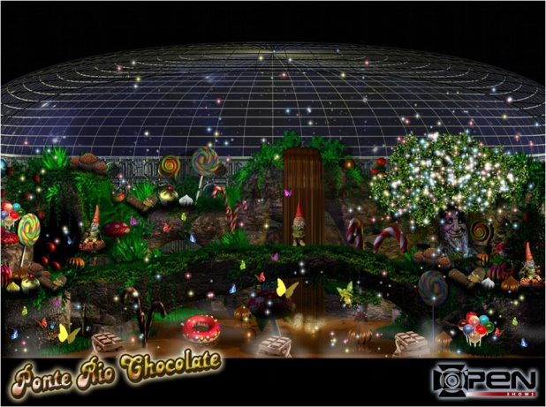
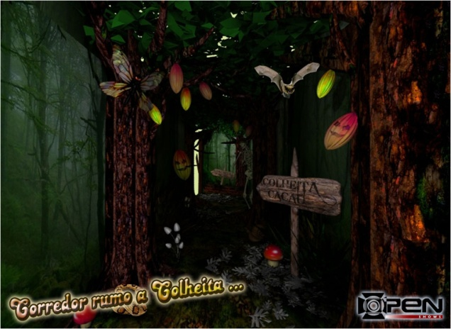
MAGNÍFICA FÁBRICA DE CHOCOLATES – PROJETO EXCLUSIVO

Slide 13
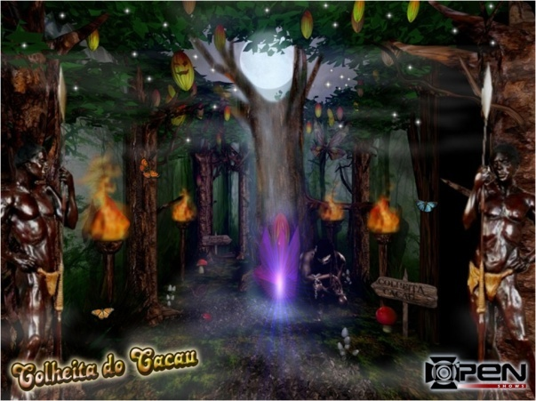
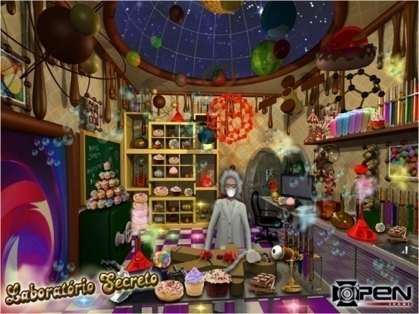
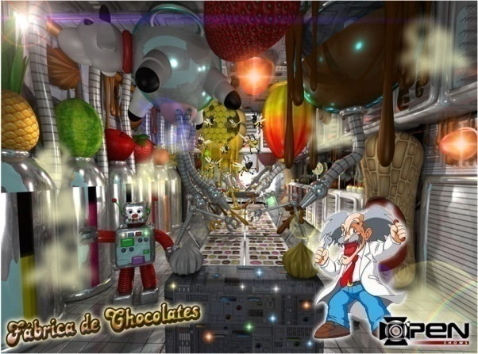
MAGNÍFICA FÁBRICA DE CHOCOLATES – Continuação...

Slide 14
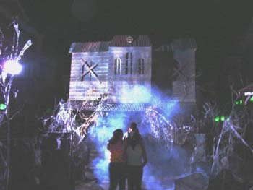
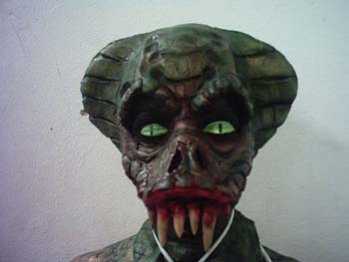
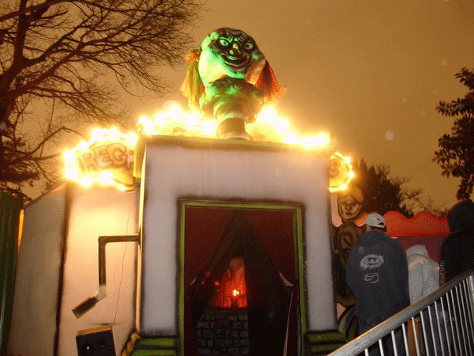
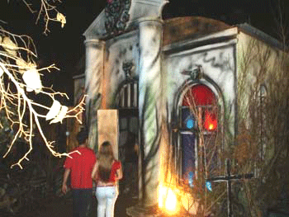
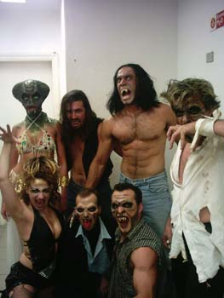
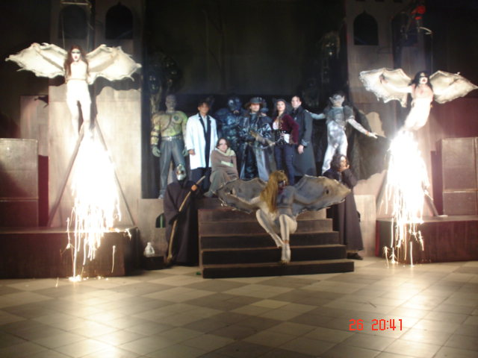
HALLOWEEN / NOITES DO TERROR DO PLAYCENTER / HORA DO HORROR HOPI HARI
HORA DO HORROR – HOPI HARI | HORA DO HORROR – HOPI HARI
NOITES DO TERROR DO PLAYCENTER | NOITES DO TERROR DO PLAYCENTER
SHOW: DRINK NO INFERNO / HOPI HARI | SHOW VAN HELSING (HOPI HARI)

Slide 15
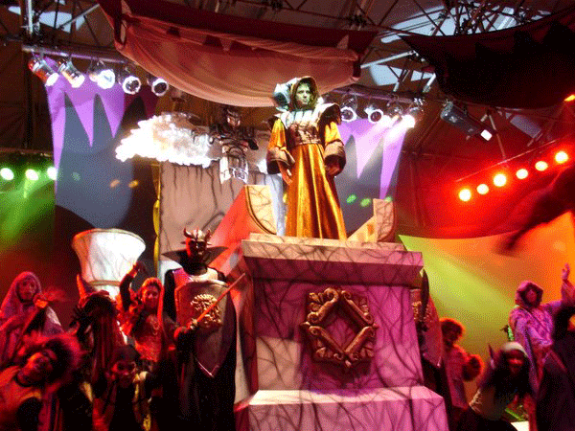
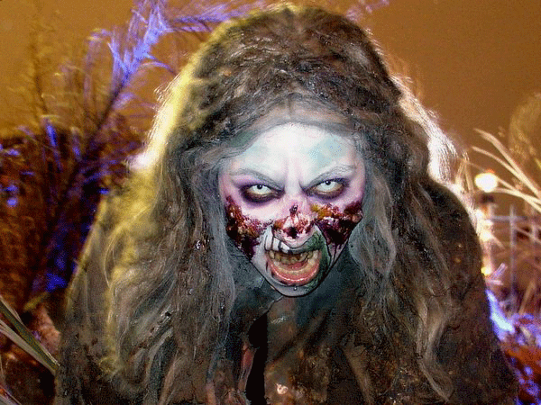
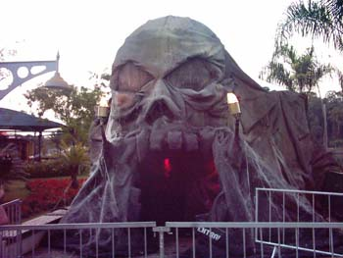
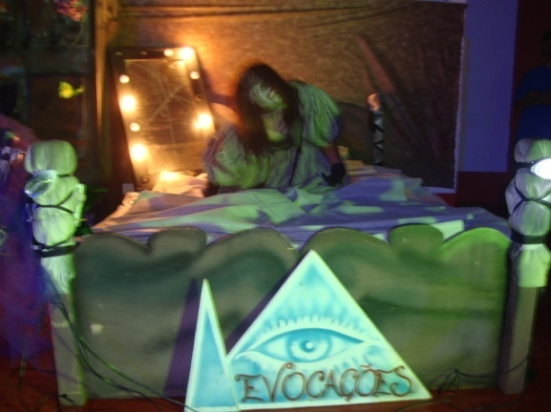
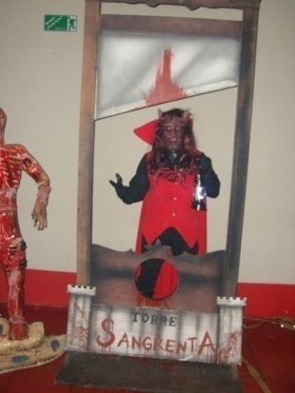
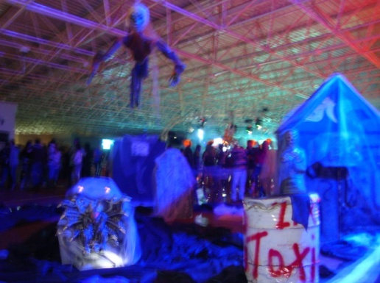
HALLOWEEN / NOITES DO TERROR DO PLAYCENTER / HORA DO HORROR HOPI HARI
NOITES DO TERROR DO PLAYCENTER | ZUMBI HALLOWEEN
LABIRINTO CAVEIRA – HOPI HARI | CAMA DA POSSUIDA (EXORCISTA)
DEMÔNIO HALLOWEEN - GUILHOTINA | CEMITÉRIO HALLOWEEN

Slide 16
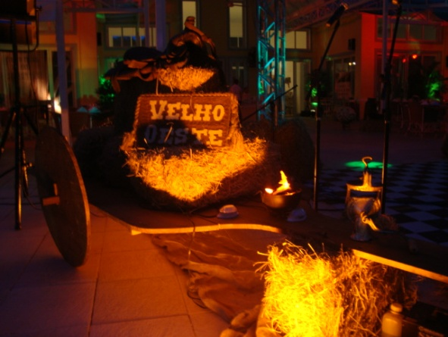
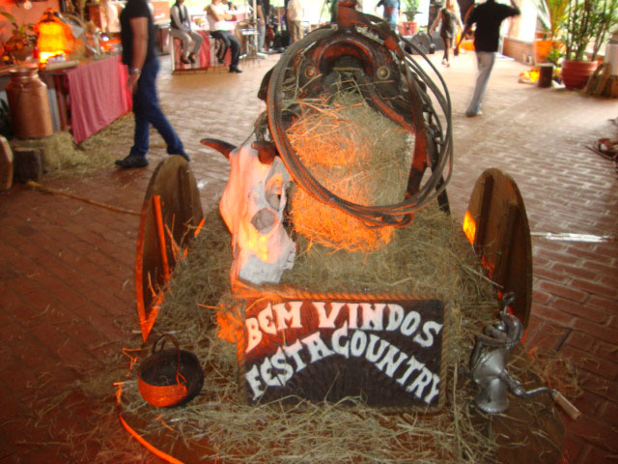
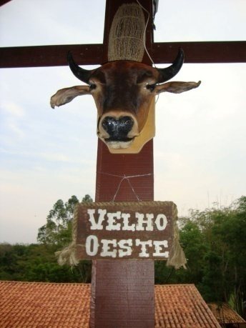
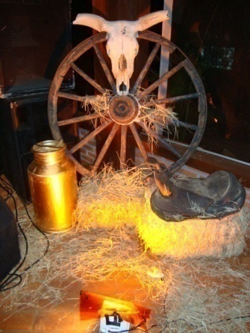
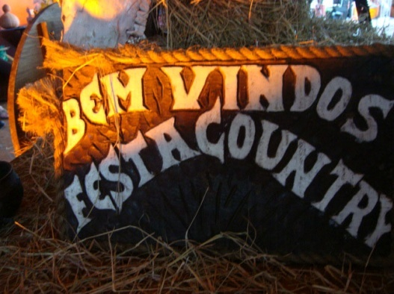
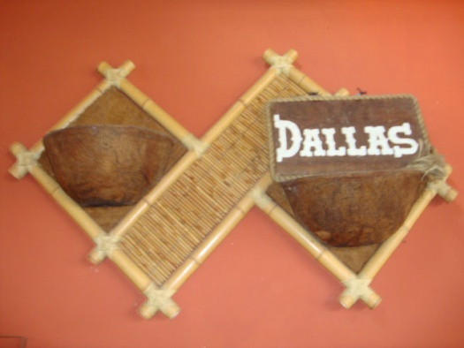
FESTA COUNTRY / FAZENDA / JUNINA
CARROÇA ILUMINADA | CARROÇA
CABEÇA DE BOI | TEMATIZAÇÃO
FESTA COUNTRY | DECORAÇÃO

Slide 17
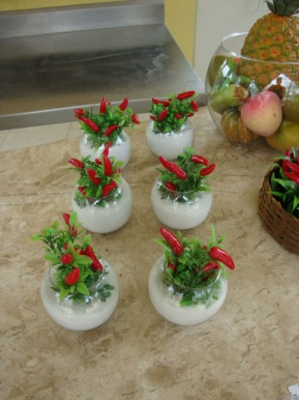
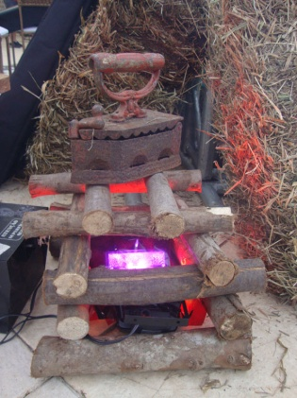
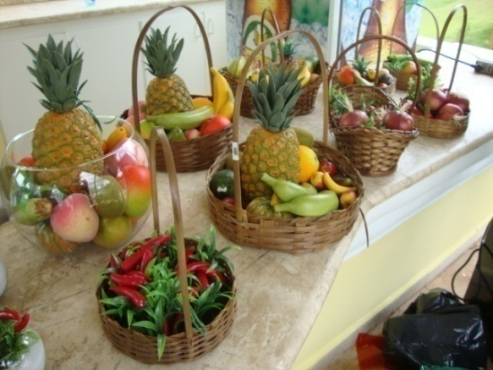
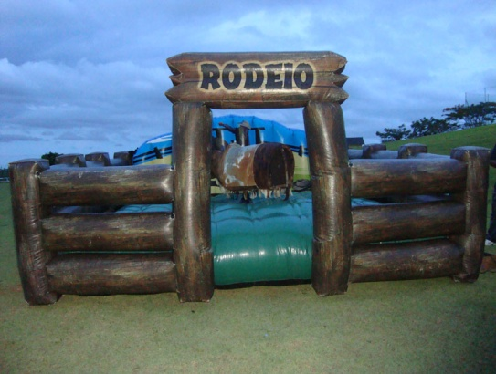
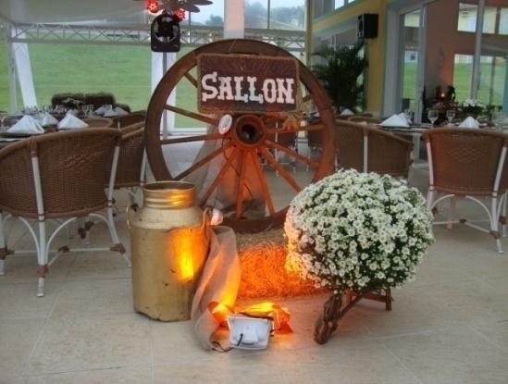
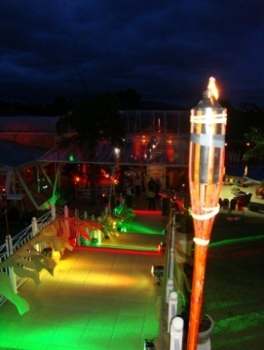
FESTA COUNTRY / FAZENDA / JUNINA... Continuação...
ARRANJOS DE MESA | FOGUEIRA CENOGRÁFICA
FRUTAS ARTIFICIAIS | TOURO MECÂNICO
CENOGRAFIA E ARRANJOS | CENOGRAFIA EXTERNA - TOCHA

Slide 18
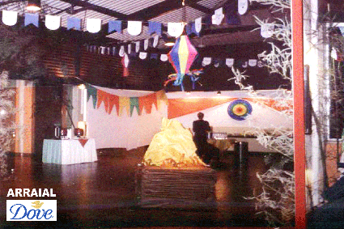
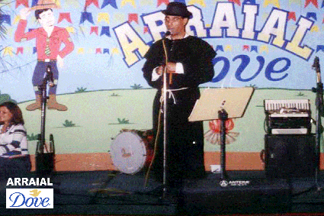
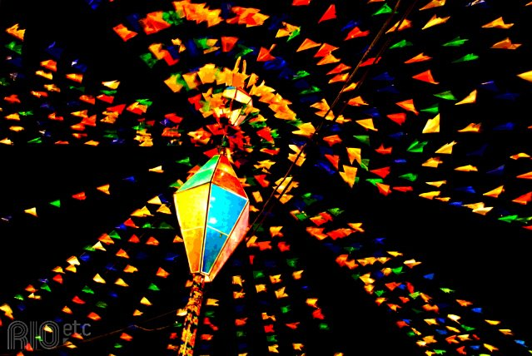
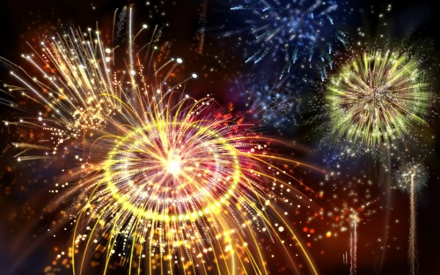
FESTA JUNINA – ARRAIAL DOVE (UNILEVER)
AMBIENTAÇÃO / FOGUEIRA / TECIDOS / BANDEIRINHAS PERSONALIZADAS | TRAINÉL / TAPADEIRA / PALCO / TRIO DE FORRÓ
BANDEIRINHAS / BALÕES RETRO ILUMINADOS | QUEIMA DE FOGOS

Slide 19
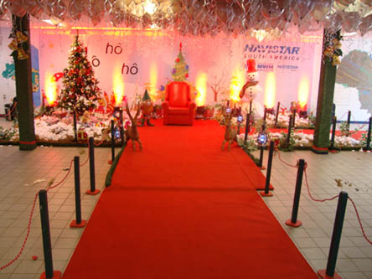
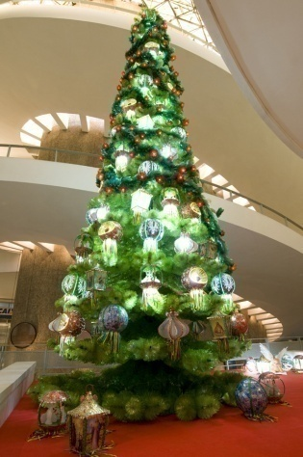
NATAL

Slide 20
NATAL MÁGICO HOPI HARI / COCA COLA

Slide 21
INFLÁVEIS PERSONALIZADOS - EXCLUSIVOS

Slide 22
DINOSSÁUROS / ESCULTURAS EM ISOPOR + FIBRA DE VIDRO

Slide 23
FIGURINOS – PROMOÇÕES E MARKETING PROMOCIONAL

Slide 24
PERSONAGENS / CARACTERIZAÇÕES

Slide 26
LYCRA TENCIONADA

Slide 27
TENDA / COBERTURA CÚPULA (DOMOS)

Slide 28
NOSSOS TRABALHOS COM ROBÔ JOHNNY V

Slide 29
EFEITOS ESPECIAIS E PIROTÉCNICOS
EXPLOSÃO | BOLHA DE SABÃO
CHUVA | EXPLOSÃO CONTROLADA
TIRO EM CORPO – 16 CANAIS | GERBS (CASCARA, LUVA, ETC..)

Slide 30
SKY PAPER / GLITTER / PETALAS DE ROSA | MÁQUINA DE NEVE
VENTILADORES | NEBLINA E GELO SECO
MÁSCARAS | EFEITOS DE TRANSFORMAÇÃO

Slide 31
ANIMATRÔNICS / MECATRÔNICS / SIMULADORES

Slide 32
SIMULADORES DE FUTEBOL

